Slide 1

Excel的使用方法与技巧
任课教师：张以顺

Slide 2

第一节 Excel的基础知识
一、 Excel2003功能概述
1985年Microsoft Excel问世，被公认为
是功能最完整、技术最先进和使用最简便的电
子表格软件。 Excel可以创建和修改工作表、三
三维图表，以及分析管理数据。

Slide 3
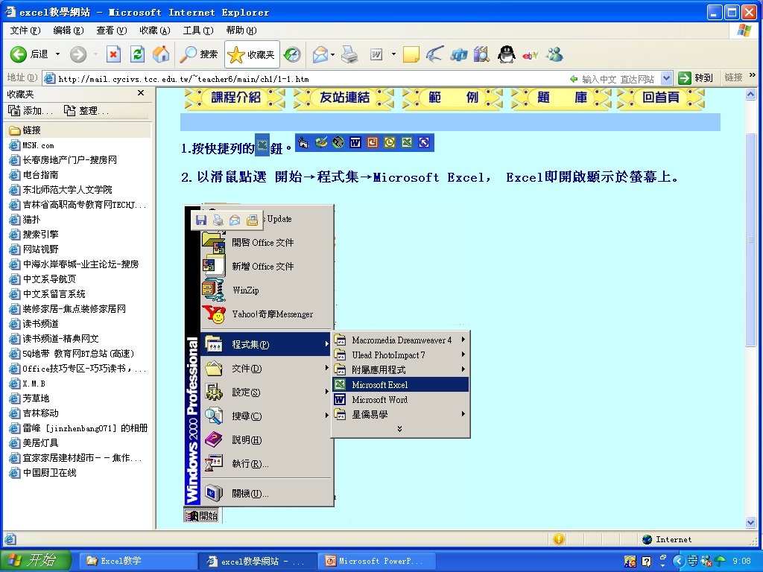
二、 Excel2003的启动及界面介绍
1.按快捷按钮。
2.以滑鼠点选开始→程序→Microsoft Excel， Excel即开启显示于屏幕上。

Slide 4
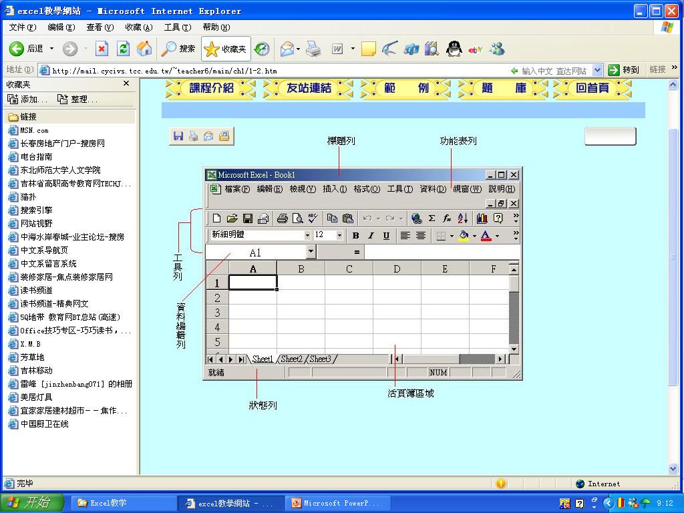
3.界面介绍

Slide 5
三、 Excel2003的基本元素——工作簿、工作表、单元格
工作簿和工作表的特性 | 最大限制
开启工作簿的数目 | 受限于可用的记忆体和资源系统
工作表的大小 | 最多65536行，256列
单元格内可接受的文字长度 | 每个单元格最多可包含32000个字符
单元格内可接受的数字型数据的长度 | 常规数字格式的数据长度为11位（包括特定字符）
单元格内数字精度 | 保留15位；若长度超过15位，多余数字位显示为“0”
工作簿中可使用工作表页数 | 最多255个工作表

Slide 6
Excel2003工作簿是运算和存储数据的文件，每个工作簿都包含多个工作表。工作表是Excel2003完成一项工作的基本单位，可以用于对数据进行组织和分析。在多个工作表中可以同时进行数据的输入与编辑，依据多个工作表进行汇总计算，还可以用图表图形化工作表数据。
工作表的基本组成单位是单元格。

Slide 7
1.新建工作簿
启动Excel2003时，会自动新建一个空白的工作簿。在实际应用中，用户随时可以创建新的工作簿，手动新建工作簿的具体操作步骤如下：
  选择【文件】—【新建】命令；
  单击【常用】工具栏中的【新建】快捷按钮；
  技巧: 按Ctrl＋N组合键，可快速新建一个空白工作簿。

Slide 8
2.输入工作表数据
向单元格中输入数据，主要有一下3种方法：
单击单元格，直接输入。会覆盖原有数据。
双击单元格，出现插入数据的光标，移动光标至所需位置，再输入数据。一般用于修改单元格内的部分数据。
单击单元格，再单击编辑栏，输入数据。效果同b。
在默认情况下，数字靠右侧对齐，文本靠左侧对齐。
3.插入符号和特殊字符
选择【插入】—【符号】命令。

Slide 9
4.自动填充
选定相应的单元格并拖动其右下角的填充柄，或者选择【编辑】—【填充】—【序列】命令，可在Excel工作表中快速填充多种类型的数据序列。
在行或列中复制数据，拖动单元格填充柄即可；
填充一系列数字、日期等，通过拖动， Excel可自动延续此系列数字、日期或时间段等。
技巧2 按Ctrl+D组合键，可向下填充；
按Ctrl+R组合键，可向右填充。

Slide 10
自动填充序列
初始选择 | 扩展序列
1，2，3 | 4，5，6…
9：00 | 10：00，11：00，12：00…
Mon | Tue，Wed，Thu…
星期一 | 星期二，星期三，星期四…
Jan | Feb，Mar，Apr…
一月，四月 | 七月，十月，一月…
1月1日，3月1日 | 5月1日，7月1日，9月1日…
1999，2000 | 2001，2002，2003…
Text1，textA | Text2，textA ，Text3，textA…
产品1 | 产品2，产品3…

Slide 11
技巧 ：分数应使用整数加分数的形式，否则会默认为日期；
如：输入1/2 1月2日
输入0空格1/2 显示为1/2
技巧：在输入数字前加入字符，可将数字作为文本处理， 如“，”。
提示：
在Excel2003中，日期和时间均按数字处理；
对于输入的数字Excel可识别时，靠右侧对齐。如 2006-6-5；
对于Excel不能识别的日期和时间，会被视为文本，左侧对齐。如2006.6.5。

Slide 12
4.保存工作簿
a. 直接保存工作簿;
b. 以新文件名保存工作簿。
5.关闭工作簿
6.打开已有工作簿
a. 在Windows资源管理器中直接找到工作簿文件;
b. 在【文件】和【窗口】菜单下方,默认显示最近使用Excel打开过的4个文件,单击即可。
提示:选择【工具】---【选项】---【常规】命令,可更改这里列出的文件数。

Slide 13
第二节 编辑和管理工作表
一、编辑单元格
1. 选定单元格
选定一整行或一整列
单击需要选定的行或列的行号和列号;
选定多行和多列
将鼠标指针指向起始行号或列号,按住鼠标左键,拖动至末 尾行号或列号;
选定整个工作表的所有单元格
按Ctrl+A组合键,或单击“全表选择”即0行0列。

Slide 14
选定连续的单元格区域
a 使用鼠标选定区域的左上角单元格,按住左键,拖动至该区域右下角,释放按键;
b 可先用鼠标定义区域左上角单元格,按shift键,再单击区域右下角单元格,即被选中;
选定不连续的单元格区域
先选定第一个单元格区域,按住ctrl键,再选第2…个单元格区域.

Slide 15
2. 编辑和清除单元格内容
3. 复制和移动单元格
4. 插入和删除单元格
a 选择【插入】---【单元格】或【行】或【列】命令;
b 右击选定区域,选择快捷菜单的【插入】命令;
c 选定多行或多列,单击右键,选择【插入】,即可插入相应数量的行或列。
删除单元格同插入单元格步骤类似。

Slide 16
5.查找与替换
选择【编辑】--【查找】命令,或按ctrl+F组合键,打开【查找与替换】对话框的查找选项卡;
在【查找内容】下拉列表框中输入查找内容,单击【查找下一个】按钮,光标则移动到与待查内容相符的单元格上.可多次单击【查找下一个】按钮,直到找到所需的单元格位置。
提示: 单击【查找全部】按钮,可在对话框下方列出所有符合条件的单元格信息.

Slide 17
单击【替换】标签,打开【替换】选项卡,在【查找内容】和【替换为】下拉列表框中输入所需内容,单击【查找下一个】按钮,定位到要替换掉的单元格,单击【替换按钮】,即可快速工作表中特定单元格的内容。
也可直接单击【全部替换】按钮.

Slide 18
6. 给单元格加批注
批注是附加在单元格中,与其他单元格内容分开的注释。
含有批注的单元格的右上角会有一个红色三角形的批注标识符。鼠标指向单元格,即会显示其批注。
操作步骤如下:
a 选定单元格,选择【插入】--【批注】命令;或单击右键,选择【插入批注】;
b 在弹出的批注框中输入内容;
c 输入完毕后,单击外部工作表区域即可.

Slide 19
二、格式化工作表
1. 设置单元格字体
选择【格式】--【单元格】,单击【字体】标签
技巧: 利用【字体】标签中的【特殊效果】选项组中的【上标】复选框,可将数字或字母设置为指数。
2. 设置单元格对齐方式
选择【格式】--【单元格】,单击【对齐】标签
3. 设置单元格边框
选择【格式】--【单元格】,单击【边框】标签
4. 设置单元格数字格式
选择【格式】--【单元格】,单击【数字】标签

Slide 20
5. 应用样式
选择【格式】--【样式】命令,在【样式名】下拉列表框中选择基本样式,然后在【样式包括】选项组中具体做出选择。最后单击【确定】。
6. 自动套用格式
a 选定需要自动套用格式的单元格区域;
b 选择【格式】--【自动套用格式】,单击想要套用的数据表样式,并可根据需要,在【要应用的格式】选项组中选择具体要套用的格式;
c 单击【确定】按钮即可.

Slide 21
7.条件格式
一个工作表中可能有许多数据，有些数据是需要特别标记的。可以利用Excel的条件格式功能。点击【格式】 【条件格式】命令，然后进行选择。
如在学生成绩表中将不及格的成绩作红色标记。
8.设置背景
选定整个工作表；
选择【格式】——【工作表】命令项——【背景】；
在“工作表背景”对话框中选择一个图片；
单击【插入】即可。

Slide 22
9. 添加图形、图片、剪贴画和艺术字
选择【插入】——【图片】，再做选择。
10. 给工作表标签加颜色
为了醒目、美观，并便于查找，可以给工作表标签加颜色。
选择【格式】——【工作表】命令项——【工作表标签颜色】，在出现的“设置工作表标签颜色”对话框中选择喜爱的颜色。

Slide 23
三、管理工作表
1. 切换工作表
2. 新建、重命名和删除工作表
3.复制和移动工作表
4.隐藏和取消隐藏工作表
  选择 【窗口】--【隐藏】命令,即可隐藏工作簿;
  选择 【窗口】--【取消隐藏】命令,即可恢复。
  选择 【格式】--【工作表】--【隐藏】命令,即可隐藏工作表;
  选择 【格式】--【工作表】--【取消隐藏】命令,即可恢复工作表;

Slide 24
技巧:
1. Excel大量数据同时输入的技巧
打开需要输入数据的Excel表格，同时选中需要填充数据的单元格，如果某些单元格不相邻，可先按住Ctrl键并点击鼠标左键逐个选中单元格。接着松开Ctrl键，输入单元格中需要填充的数据，然后再按下“Ctrl＋Enter”组合键，则刚才选中的所有单元格就被同时填入该数据了。
2. 快速输入大写中文数字
将光标移至需要输入大写数字的单元格中。在单元格中输入相应的小写数字。右击该单元格，点击“设置单元格格式”，从弹出的“单元格格式”对话框中选择“数字”选项；然后从“特殊”列表框中选择“中文大写数字”选项。最后单击“确定”按钮即可.

Slide 25
3. Excel单元格文字随时换行
在Excel中，我们有时需要在一个单元格中分成几行显示文字等内容。那么实现的方法一般是通过选中格式菜单中的“单元格”下“对齐”的“自动换行”复选项，单击“确定”即可，这种方法使用起来不是特别随心所欲，需要一步步地操作。还有一种方法是：当你需要重起一行输入内容的时候，只要按住Alt键的同时按下回车键就可以了。
4. Excel中插入空白行
如果想在某一行上面插入几行空白行，可以用鼠标拖动自此行开始选择相应的行数，然后单击右键，选择插入。如果在每一行上面均插入一空白行，按住Ctrl键，依次单击要插入新行的行标按钮，单击右键，选择插入即可。

Slide 26
Excel中消除0值
当单元格计算结果为0时，默认会显示0，这看起来显然有点碍眼。如果在出现0时，单元格显示为空白，可如此操作。打开“工具→选项→视图”，取消“0值”复选项前的√，确定后，当前工作表中的值为0的单元格将全部显示成空白。
6. 快速隐藏
在打印工作表时，我们有时需要把某些行或者列隐藏起来，可是用菜单命令或调整行号(列标)分界线的方法比较麻烦,有一个简单方法：在英文状态下，按“Ctrl+9”或“Ctrl+0”组合键，就可以快速隐藏光标所在的行或列。

Slide 27
7. 快速选定“空白”和“数据”单元格
在Excel中，经常要选定空白单元格，逐个选定比较麻烦，如果使用下面的方法就方便多了：打开“编辑→定位”，在“定位”窗口中，按下“定位条件”按钮；选择“定位条件”中的“空值”，再按“确定”，空白单元格即被全部选定。如果要选定只含数据的单元格，在上面方法的“定位条件”窗口中，选择“常量”，再点“确定”，含有数据的单元格全部选定。

Slide 28
8. 快速得到合适列宽和行高
如果各列中数据宽度一致的话，我们可以选中各列，然后把鼠标移至列标题的右边框，待鼠标变成双向箭头时拖动至合适的宽度，这样就可以得到统一列宽的各列了。如果各列中数据宽度不一致的话，我们经常要逐列进行调整，非常麻烦。此时可以选中含有数据的各列，同样将鼠标移至其中一个列标题的右边框，当鼠标指针变成双向箭头时双击鼠标左键，可以立刻将各列的列宽设置为“最适合的列宽”，即各列宽度为恰好可以完整显示单元格数据。
用这个方法也可以得到“最适合的行高”。只是要双击行标题的下边框 。

Slide 29
9. 快速移动活动单元格
经常要在数据区域的最开始和最末尾处、最左端和最右端处来回移动。其实，用不着多次单击滚动条，也不用多次滚动鼠标的滚轮的。只要将鼠标指向当前单元格的下边框，当鼠标指针变为四个箭头的十字形时双击，就可以使活动单元格迅速定位于当前数据区域中当前列的最后一行。双击单元格的上边框可以到达最上一行，而双击左边框和右边框则可以分别迅速到达最左端和最右端。

Slide 30
10.数据分列技巧
用Excel输入数据时，如果在一行内输入内容过长，可以采取快速分列方法。具体操作如下:
在选中单元格中输入数据或文字,然后选定所要分割的数据区域;
单击菜单栏【数据】 -------【分列】 ;
在弹出的对话框中选择【固定宽度】,点击“下一步” ;
在【数据预览】中,按住分列线,移动至指定位置,点击“下一步” ;
选择【列数据格式】,点击“完成”.

Slide 31
11.批量转换日期格式
以前在Excel中输入职工出生时间时，为了简单都输入成“yymmdd”形式，但上级部门一律要求输入成“yyyy-mm-dd”格式，那么一千多名职工出生时间肯定不能每个手工转化。
最快速的方法是：先选定要转化的区域。点击【数据】→【分列】，出现【文本分列向导】对话框。勾选“固定宽度”，连续两次点击【下一步】按钮，在步骤三对话框的【列数据格式】中，选择“日期”，并选定“YMD”形式，按下【完成】按钮，以前的文本即转化成了需要的日期了。

Slide 32
12. 不使用方向键也可上下左右移动所选定单元格
在Excel中，如果要选定已选定单元格周围的单元格，可以按上下方向键进行移动，可为了节省时间，让操作的速度更高，
按下Tab键，可以快速选定已选定单元格右侧的单元格;
同时按下“Shift+Tab”组合键，可以选定左侧单元格;
按下“Enter”键，可以选定下方单元格;
同时按下组合键“Shift+Enter”，可以选定上方单元格.

Slide 33
13. 简单方法移动复制工具栏按钮
有时需要把最常用的工具栏按钮放在较为集中的地方，也就是移动工具栏按钮.可以在按下“ALT”键的同时拖动工具栏按钮，把它移动到其它位置。
而如果想复制工具栏上的某一个按钮到工具栏的其它地方，可以在按下“ALT+CTRL”组合键的同时拖动按钮到其它地方。
如果在复制了工具栏按钮后又不想要它了，只需按下“ALT+SHIFT ”组合键的同时，把不想要的按钮拖动到工具栏以外的区域即可。

Slide 34
14. 让Excel中人名显示更美观的技巧
a 删除姓名中的空格
选中姓名所在的列，执行“编辑→替换”命令，在“查找内容”栏中输入一个空格，在“替换为”栏中不填任何内容，单击“全部替换”命令，确定退出后即可.
b 让姓名左右对齐
姓名用字是两个字与三个字的,左右对齐也有技巧.选中已删除空格的姓名单元格，单击“格式→单元格”,在打开的“单元格格式”对话框中的水平对齐方式中选择“分散对齐”选项，确定退出后即可使学生姓名用字左右对齐。

Slide 35
15. Excel数据校验方法之巧用公式审核
打开一张学生成绩表,选中数据区域(注意:这里的数据区域不包括标题行或列)，单击“数据→有效性”命令，进入“数据有效性”对话框。在“设置”选项卡中，将“允许”项设为“小数”，“数据”项设为“介于”，并在“最小值”和“最大值”中分别输入“0”和“100”，最后单击“确定”退出。
接着，执行“视图→工具栏→公式审核”命令，打开“公式审核”工具栏。好了，现在直接单击“圈释无效数据”按钮即可。此时，我们就可看到表中的所有无效数据立刻被红圈给圈识出来。
对错误数据进行修正后,红圈标记会自动消失 .

Slide 36
16. 多个工作表的页眉和页脚同时设置
把一个Excel文件中的多个工作表设置成同样的页眉和页脚，分别对一张张工作表去设置感觉很烦琐。如果用下面的方法就可以一次将多个工作表中的页眉和页脚同时设置好：
把鼠标移到工作表的名称处(如果没有给每张表取名的话，Excel自动设置的名称就是Sheet1、Sheet2、Sheet3等等)，然后点右键，在弹出的菜单中选择“选择全部工作表”的菜单项，这时再进行页眉和页脚设置就是针对全部工作表了。选择【视图】—【页眉和页脚】。

Slide 37
第三节 数据运算
Excel2003的主要功能之一是对数据进行运算，而公式和函数是数据运算的两个最重要的工具。利用它们可以完成各种复杂的数据运算。掌握好这部分内容，是熟练使用Excel2003进行数据管理的先决条件。

Slide 38
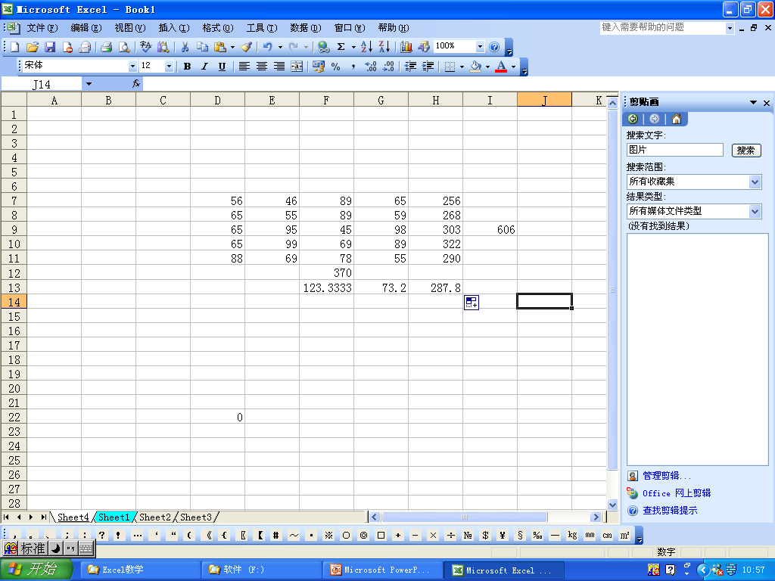
一、简单运算
对某个单元格区域内的数字进行求和、求平均数、计数、求最大值或最小值运算，可以利用Excel2003提供的工具按钮快速完成。
  单击用来放置运算结果的单元格；
  单击【常用】工具栏中的【自动求和】按钮 右侧的下拉箭头，在下拉列表框中选择【求和】、【平均值】、【计数】、【最大值】或【最小值】选项。
  根据需要，制定用于运算的单元格区域，然后按Enter键，即可在结果单元格内得到运算结果。

Slide 39
二、使用公式
公式是工作表中的数值进行计算的等式，它是单元格中一系列值、单元格引用、名称或运算符的组合，可生成新的值。通过公式，用户可以对工作表中的数据进行较为复杂的运算。
1. 公式的语法
以等号（=）开始，用于表明之后的字符为公式。等号之后的是需要进行计算的元素（操作数），各操作数之间以运算符分隔。Excel将根据公式中运算符的特定顺序从左到右计算公式。

Slide 40
Excel2003中的运算符
类型 | 运算符 | 功能 | 示例
算术运算符 | +、-、*、/、%、＾（插入符号） | 加、减、乘、除、百分比、乘幂运算 | 2＾3（2的3次方）
比较运算符 | =、﹤、﹥、﹥=、﹤=、﹤﹥ | 等于、大于、小于、……不相等 | A3=C3、A3﹤﹥C3
文本运算符 | ＆（和号）、 ：（冒号） | 连接两个文本值；区域运算符 | A&B产生ＡＢ；Ａ１：ＣＩ（引用该区域内所有单元格）
引用运算符 | ，（逗号） （空格） | 联合运算符； 交叉运算符 | A1:C1,A2:C2(引用A1:C2) A1:C1 B1:D1(引用B1:C1)

Slide 41
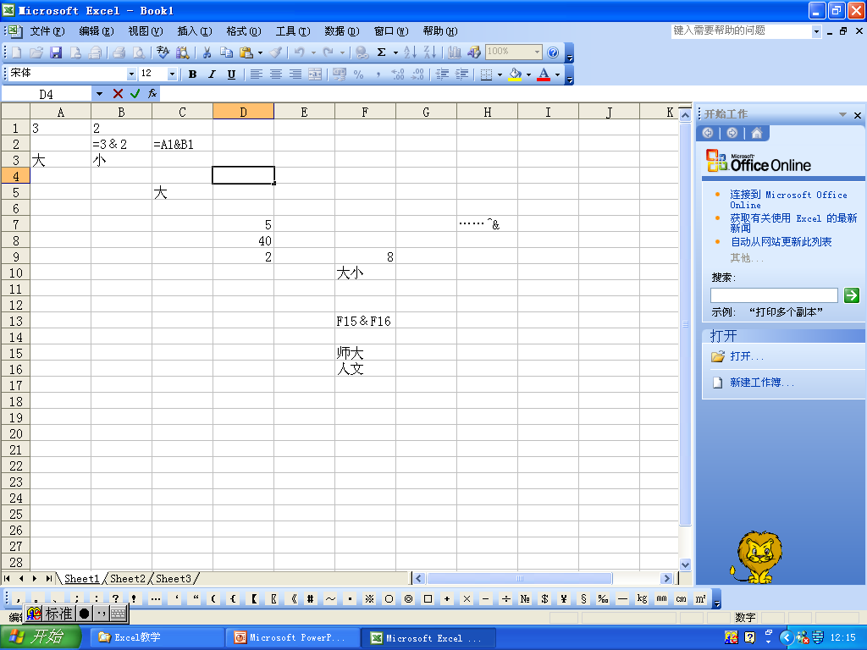
在Excel中,每个运算符都有一定的优先级.优先级从高到低分别为:冒号、单个空格、逗号、负号、百分号、插入符号、星号和正斜杠、加号和减号、和号、比较运算符。
* 若更改求值顺序，请将公式中要先计算的部分用括号括起来。
2. 输入公式
  单击要输入公式的单元格；
  输入=，然后输入公式表达式；
  按Enter键，或单击编辑栏左侧的输入按钮 ，即可得到运算结果。

Slide 42
3. 编辑公式
修改公式；
复制公式：
可以利用Excel2003的选择性粘贴功能，选择 粘贴内容的属性。
移动公式
同移动单元格中的数据的方法相同,可以用菜单命令,也可以直接用鼠标拖拽.

Slide 43
三、单元格引用
是指用于表示单元格在工作表上所处位置的坐标集。 例如：在B列和第3行交叉处的单元格，其引用形式为“B3”。
在Excel2003中，可以在公式和函数中使用单元格引用来表示单元格中的数据。通过单元格引用，在一个公式中可以使用不同单元格中的数据，也可以在多个公式中使用同一个单元格中的数据。

Slide 44
1、单元格引用的样式
相对引用：指公式中所引用的单元格位置将随着公式单元格位置的改变而改变。如A2、D5。
绝对引用：指公式和函数中所引用的单元格位置是固定不变的。如$C$3、$F$6。
混合引用：在同一个单元格引用中既有绝对引用又有相对引用。
相对列和绝对行，如C$6;
绝对列和相对行，如$C6.

Slide 45
2、单元格引用的使用
在同一个工作表中的单元格之间进行的引用，被称为内部引用。
对当前工作表之外的单元格的引用被称为外部引用。
外部引用基本样式：[工作簿]工作表！单元格引用。如[Book1]Sheet1！D8表示对Book1工作簿第一个工作表中的D8单元格的引用。

Slide 46
四、使用函数
Excel2003内置有大量函数。大多数函数是常用公式的简写形式。一个函数一般包括函数名和参数，参数用括号括起来。
单击【插入】—【函数】命令—【插入函数】对话框，在【或选择类别】列表中列出了所有函数分类。选择一种，即可在【选择函数】列表框中列出相应的函数集合。单击某个函数名称，可以在下面的显示栏中看到该函数的样式和功能信息。
输入函数，可直接输入，也可通过上述方法插入所需函数。

Slide 47
第四节 数据排序、筛选与分析
一、数据的排序和筛选
Excel2003通常都是使用数据清单来实现数据管理的。
数据清单实际上就是Excel2003的数据库。建立数据清单，
要先定义其中的列和列标题，列标题相当于字段名。
Excel2003强大的数据排序和筛选功能是通过数据清单
实现的。

Slide 48
1. 排序工作表数据
排序功能，可以使数据按照某一列或某些列内容的顺序来排列，使表格数据更有条理。
Excel2003中的数据排序有默认排序和自定义排序两种。
  默认排序
  就是按照Excel2003默认的排序规则排列，通常是进行升序或降序排列。具体操作如下：
  单击数据清单中任意一个单元格，然后选择【数据】—【排序】命令；

Slide 49
通过【主要关键字】下拉列表框，选择排序关键字，确定右侧【升序】或【降序】单选按钮；
若【主要关键字】所在列有重复关键字，可再通过【次要关键字】下拉列表框，选择进一步排序的关键字，右侧单选按钮同上；
保持【我的数据区域】选项组中默认选中的【有标题行】按钮，然后单击【选项】，出现【排序选项】对话框；
单击【确定】，返回【排序】对话框，再单击【确定】，即可按照指定方式对数据进行排序。

Slide 50
自定义排序
用户也可以自定义排序规则，按照自己的需要来排列数据。具体操作如下：
选择【工具】—【选项】，在【选项】对话框中，单击【自定义序列】标签，打开选项卡；
在【输入序列】文本框中输入自定义序列，单击【添加】按钮，再单击【确定】；
下面操作步骤同①，只是在单击【选项】按钮时，打开【排序选项】对话框，在【自定义序列次序】下拉列表框中选择自定义的排序规则。

Slide 51
2. 自动筛选
Excel2003有数据筛选功能，经过筛选后的数据清单将只列出符合指定条件的数据行。
筛选方法有两种：自动筛选和高级筛选。
自动筛选的具体操作步骤：
单击需要筛选的数据清单中的任一单元格，然后选择【数据】—【筛选】—【自动筛选】命令，数据清单的列标题全部变成下拉列表框；
选择需要列，从该下拉列表框中选择需要数据，则只显示该数据所在的数据行。

Slide 52
选择下拉列表框中的【前10个】选项，可打开【自动筛选前10个】对话框，可从数据清单中筛选出最大或最小的几项；
选择下拉列表框中的【自定义】选项，可打开【自定义自动筛选方式】对话框，自定义筛选条件。
单击【数据】—【筛选】—【自动筛选】或【全部显示】命令，可将自动筛选后的数据清单恢复为筛选前的显示方式。

Slide 53
3. 高级筛选
使用高级筛选功能，必须先建立一个条件区域，用于指定筛选条件。条件区域的第一行是所有作为筛选条件的字段名，它们必须与数据清单中的字段名完全一样。
※ 条件区域和数据清单不能连接，中间至少有一行空行。
具体操作步骤如下：
在需要筛选的数据清单中建立条件区域，然后单击数据清单中的任一单元格；
选择【数据】—【筛选】—【高级筛选】命令，打开【高级筛选】对话框；

Slide 54
在【方式】选项组中，如果要通过隐藏不符和条件的数据行来筛选数据清单，选中【在原有区域显示筛选结果】；如果要通过符合条件的数据行复制到工作表的其他位置来筛选数据清单，选中【将筛选结果复制到其他位置】，接着在“复制到”编辑中单击鼠标，然后单击粘贴区域的左上角；
在【条件区域】编辑框中输入条件区域的引用范围；
单击【确定】按钮，数据记录按设定的筛选条件筛选并显示在工作表上。
※ 恢复为筛选前的显示方式，选择【数据】—【筛选】—【全部显示】命令。

Slide 55
二、使用图表分析数据
使用图表，可以形象地显示出表格数据之间的关系。
利用图表向导创建图表
选定需要生成图表的单元格区域；
选择【插入】—【图表】，或单击常用工具栏上的【图表向导】按钮，打开对话框；
选择图表类型。单击【下一步】按钮；
打开【…图表源数据】对话框的【数据区域】选项卡。可以重新指定要创建图表的数据区域，以及数据系列产生在行还是列；

Slide 56
单击【系列】标签，在此选项卡可添加或删除用于创建图表的数据系列；
单击【下一步】按钮，打开【…图表选项】对话框，根据需要输入图表标题、分类轴和数值轴的标志。其余选项卡可根据需要进行更改；
单击【下一步】按钮，打开【…图表位置】对话框， 在此选择将图表保存到一张新建的图表单中，还是将其作为一个对象插入到当前工作簿的某个工作表中；
单击【完成】。

Slide 57
2. 更改图表类型
单击要修改类型的图表；
选择【图表】—【图表类型】，重新选择；
单击【确定】按钮即可。
3. 复制、移动和删除图表
4. 修改图表中的文字
5. 修改图表数据源

Slide 58
三、分类显示数据
创建分类汇总
要插入分类汇总，要先对数据清单进行排序，以便将进行分类汇总的数据行组合在一起。
按照需要进行分类汇总的字段排序；
单击数据清单中的任一数据单元格，选择【数据】—【分类汇总】命令，打开对话框；
在【分类字段】下拉列表框中选择分类汇总的字段名；
选择汇总方式和汇总项，下方复选框采用默认，点【确定】。

Slide 59
2. 分级显示数据
在创建分类汇总后，可以分级显示数据清单中的数据。每一级的数据都被分为若干组。
单击代表级数的数字，可指定显示到该级的明细数据。
※ 每一组分类数据的左侧都有一个隐藏（或显示）明细数据按钮。单击隐藏明细数据按钮－，即可隐藏该组的明细数据；单击显示明细数据按钮＋，即可显示。
3. 清除分类汇总
选择【数据】—【分类汇总】，打开对话框，单击【全部删除】即可。

Slide 60
技巧:
17. 对单元格进行同增同减操作
在Excel中，如果要对某一单元格或某一区域中的每个单元格中的数值进行同加、同减、同乘或同除操作时，可以使用“选择性粘贴”功能轻松实现。
例如：让选定区域中的每个单元格都同乘以2，首先在选定区域外的某个单元格中输入2，选择这个单元格并复制 ;然后选择要进行同乘操作的单元格区域，单击“编辑”菜单，选择“选择性粘贴”命令，在“运算”栏中选择“乘”单选项，单击“确定”按钮.结果显示在了每个单元格中 。
使用这个功能还可以对单元格进行自身操作，例如可以进行单元格的自身相加、相减、相乘以及相除 。

Slide 61
18. Excel快速导入文本文件技巧
工作中，经常会遇到需要用Excel处理的数据是存放在非Excel格式文件（比如文本文件等）中的情况，如用手工方式来采集这些数据，费时又费力。可以利用Excel软件的外部数据输入导入功能来迅速导入这些数据，从而极大的提高我们的工作效率。
【数据】---【导人外部数据】---【导入数据】菜单选项。出现一个选择数据源的窗口，在该窗口中找到数据源，然后直接双击它即可。这时会有一个文本导入向导一步一步帮我们把数据导入到表格中。
Excel 2003，它不仅能够导入文本数据，还能导入Access数据，HTML表格数据，甚至能导入业务系统中的XML数据。

Slide 62
19. 在打印时让每页都显示标题
在Excel中制作一个长表格时，默认打印时，并不是每页都会显示出顶端标题行和左侧标题列，它只会在第一页上显示，那如何能让表格打印出来时，每页都带有标题栏呢？
可以这样设置：打开“文件”菜单，选择“页面设置”选项，弹出“页面设置”对话框，单击“工作表”选项卡，在“打印标题”栏中的“顶端标题行”项和“左侧标题列”项中设置好要显示的标题单元格，单击“确定”按钮。这样在打印长表格时，每页都会显示出标题的内容了。

Slide 63
20. 编辑时让每页都显示标题
在编辑状态时向后翻页会看不到第一行的标题行，在操作数据时就会很不方便。这个问题很简单就可以解决，方法如下：
选中标题所在行的下面一行单元格，打开“窗口”菜单，选择“冻结窗格”选项，上面一行就被固定了，无论怎么向下翻页，它都始终在第一行不会移动。

Slide 64
21. 快速拆分窗口
为方便查看表格的不同部分，我们经常要对工作表进行垂直或水平拆分。快速拆分的方法是：
先在需要拆分的位置单击鼠标，激活活动单元格，然后将鼠标指向垂直滚动条顶端的拆分框，待鼠标指针变成拆分指针时，双击鼠标，那么窗口就会在活动单元格上方将窗口水平拆分。再次双击拆分框，则拆分取消。
如果双击水平滚动条右端的拆分框，则会在活动单元格的左侧进行垂直拆分。

Slide 65
22. Excel表格数据行列巧互换
一张Excel报表，行是项目栏、列是单位栏，现在想使整张表格反转，使行是单位栏、列为项目栏，且其中的数据也随之变动。也就是想让Excel表格数据的行列互换，具体操作如下：
可先选中需要交换的数据单元格区域，执行“复制”操作。
然后选中能粘贴下数据的空白区域的左上角第一个单元格，执行“编辑、选择性粘贴”命令
在打开的“选择性粘贴”对话框中选中“转置”选项后，确定、返回即可。

Slide 66
23. 利用Shift键—轻松把Excel表格转换为图片
首先选中需要复制成图片的单元格区域，然后按住Shift键依次选择“编辑→复制图片”命令，接着弹出“复制图片”窗口，选择“图片”单选项后点击“确定”按钮，这时就将选定的表格区域复制成图片了。
最后复制到目标只需直接选择“粘贴”命令即可(或者按Shift键再选择“编辑→粘贴图片”命令)。我们还可以将其在Word中进行粘贴。
另外，在复制图片时如果选择了“如打印效果”单选项，在粘贴的时候如果表格没有边框，复制后的图片也不会出现边框。

Slide 67
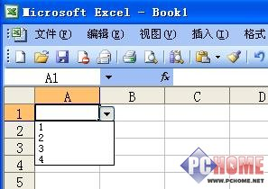
24.自定义Excel下拉菜单
要在Excel实现直接在下拉菜单中（自定义内容）选择输入的功能，实现如下图所示的效果
步骤操作：
1.选中要做下拉列表的单元格。
2.在菜单中选择：数据－有效性－［设置］－（允许）：序列；（来源）：输入内容，用,（英文逗号）分隔。

Slide 68
